Slide 1
出展基本計画に基づく具体的な検討状況について（報告事項１）
資料１
令和５年２月７日
2025年日本国際博覧会大阪パビリオン推進委員会事務局

Slide 2
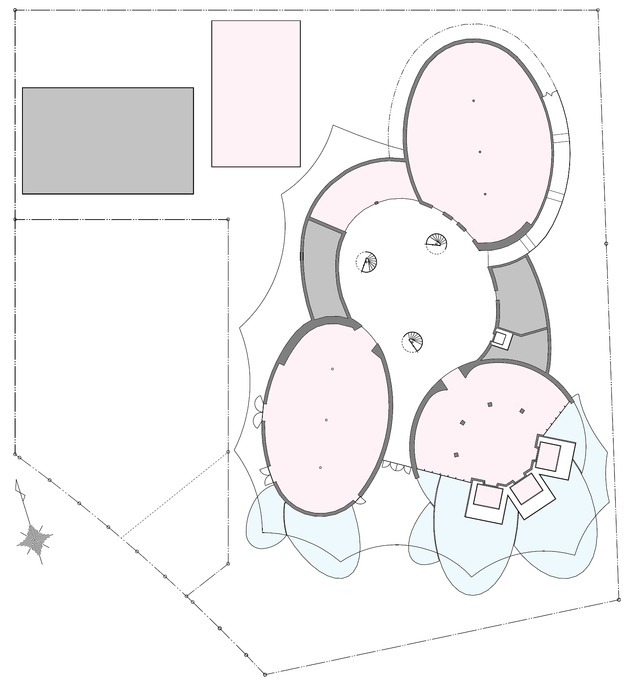
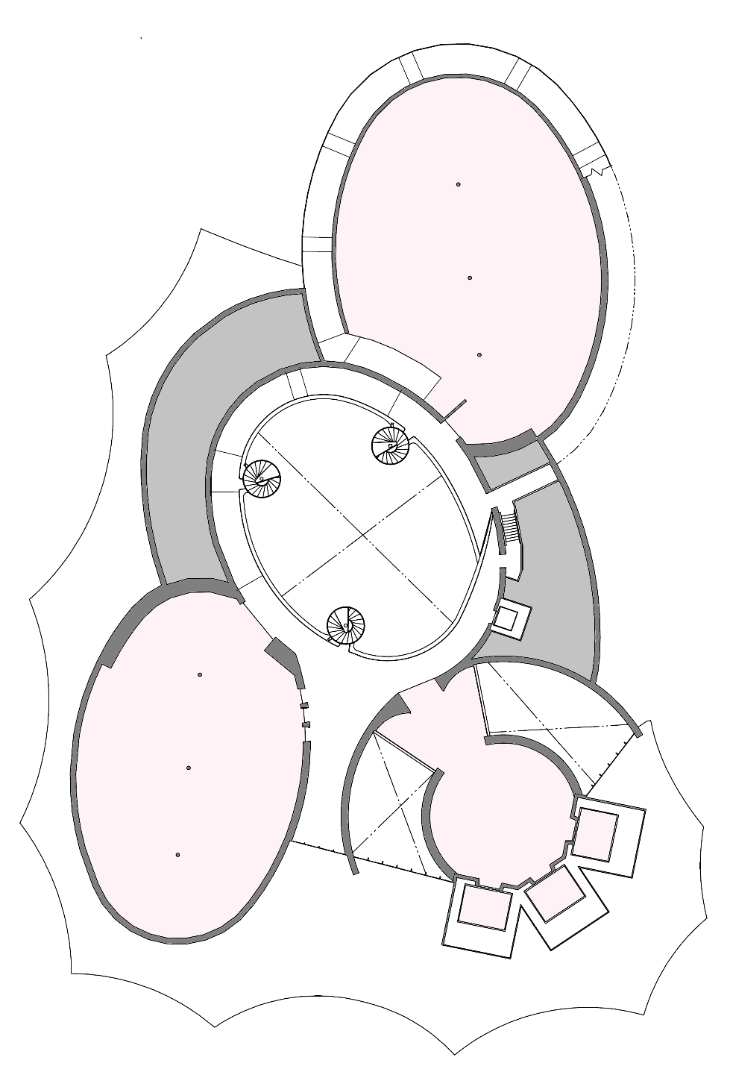
建築・展示の検討概要
※ゾーン名称や展示概要については、検討中のため変更することがあります。
ミライの
エンター
テインメント棟
２階より
１階へ
バックヤード棟
④ミライの
都市
③ミライのヘルスケア
⑤展示・出展ゾーン
（中小企業・ スタートアップ）
アトリウム
関西広域連合
パビリオン
⑥ミライの
大阪の食・文化
①ミライへのゲート
➁ミライのフード
①ミライへのゲート
PHRポッド
ミライの
自分
リフトライド
２階へ
リフトライド
１階より
キッチンカー
催事
スペース
２階平面図
1階平面図
展示の概要
本館棟 | ①ミライへのゲート （PHRポッド/リフトライド/ミライの自分） | 1・2階 | PHRポッドでパーソナルデータ（PHR）を取得、その後ライドで2階へ移動し、ミライの自分に出会う
 | ➁ミライのフード | 2階 | パーソナルデータ（PHR）をもとに、ミライのヘルスケアフードを提供
 | ③ミライのヘルスケア | 2階 | 栄養・身体・心に関する様々なミライのヘルスケア体験を提供
 | ④ミライの都市 | 1階 | 生まれ変わった「ミライの自分」でミライの都市へ参加
 | ⑤展示・出展ゾーン （中小企業・スタートアップ） | 1階 | 優れた大阪の中小企業・スタートアップの技術・サービスを展示
 | ⑥ミライの大阪の食・文化 | 1階 | 大阪産（もん）の活用など、大阪の豊かな食文化・新たな食文化を発信
ミライのエンターテインメント棟 |  |  | 360度映像やARグラスなど先端技術を用いたXRシアターでミライのエンターテインメント体験を提供
敷地面積
・約10,500㎡
建築の概要
 | 構造 | 階数 | 建築面積 | 延べ面積
本館棟 | 鉄骨造 | ２階建 | 約5,000㎡ | 約8,000㎡
ミライのエンター テインメント棟 | 鉄骨造 | 平屋建 | 約500㎡ | 約500㎡
バックヤード棟 | 鉄骨造 | 2階建 | 約650㎡ | 約1,300㎡
建築計画
・有機的に重なり合う楕円の展示エリア
・ユニバーサルデザインに配慮したゆるやかなスロープが生み出す、ひとつながりの回遊性
2

Slide 3
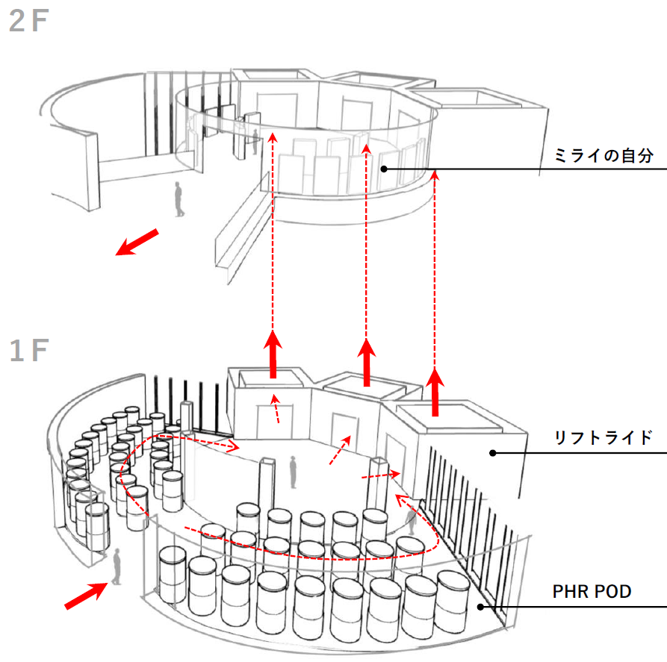
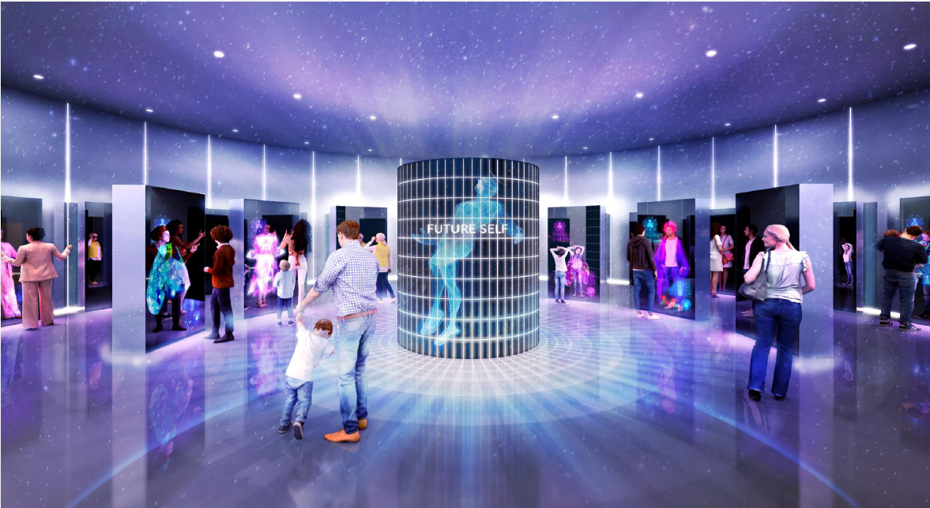
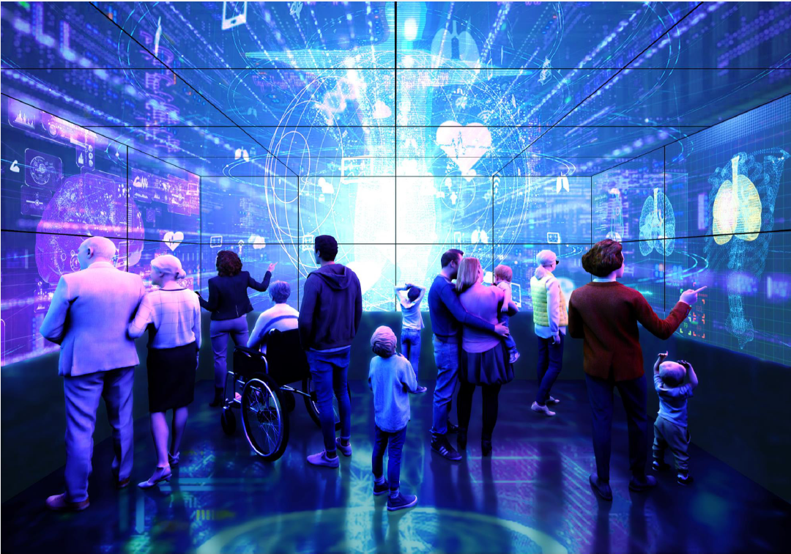
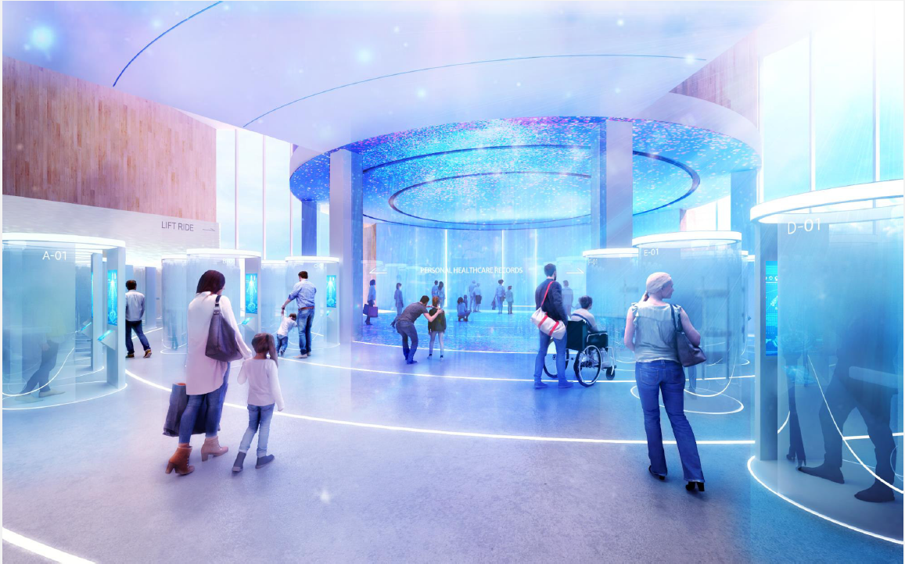
ミライへのゲートのイメージ
（展示基本設計において検討中のイメージです。）
ミライ自分
リフトライド
ＰＨＲポッド
3

Slide 4
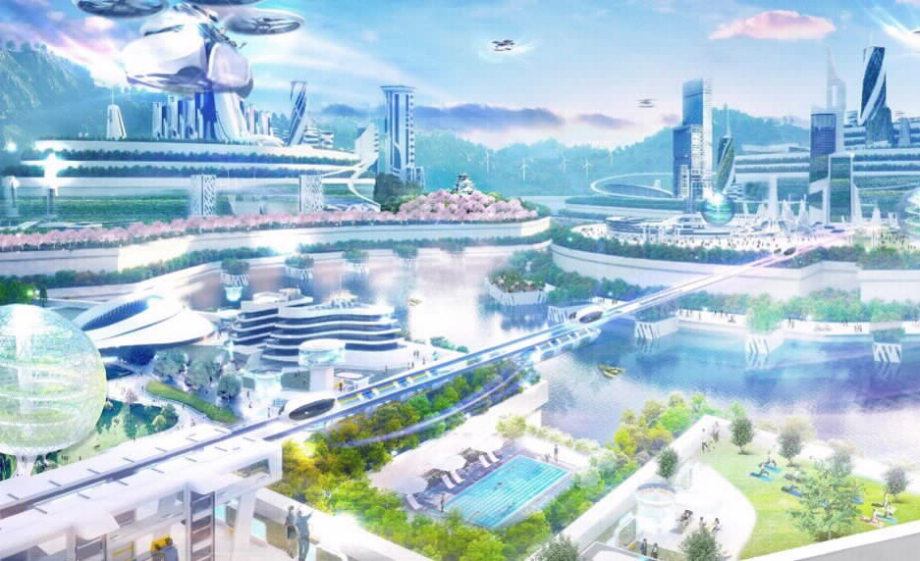
ミライの都市ゾーンの検討
出展基本計画では、子どもから大人までが楽しみながら、未来の大阪の可能性を感じることができる展示を実現するために、展示全体に「ミライの都市生活」という展示ストーリーを設定しています。
北側１階の展示・体験ゾーンについては、未来に実現が想定される先端的な医療技術やサービスを体感するゾーンとして「ミライの医療」を検討してきました。
「ミライの都市生活」をより体感していただくために、医療のみならず、住まいや公共空間を含めさまざまな観点から体験し、楽しめる「ミライの都市」ゾーンとして検討を進めていきます。
「ミライの都市」のテーマ
Home
基礎的な医療・ケア機能をもった住居
Medical
Public
未来の超先進医療技術・サービス
移動交通、公共空間等に存在するケア
4

Slide 5
建築・展示の今後のスケジュール
建築については、11月25日に工事請負契約を締結し、当初計画通り、４月13日から工事着手の予定です。
展示については、基本設計を進めており、来年度は実施設計に着手の予定です。
 | 2022年度 |  |  |  | 2023年度 |  |  |  | 2024年度 |  |  |  | 2025年度
 | 4･5･6 | 7･8･9 | 10･11･12 | 1･2･3 | 4･5･6 | 7･8･9 | 10･11･12 | 1･2･3 | 4･5･6 | 7･8･9 | 10･11･12 | 1･2･3
建築
展示
・仮設許可申請
・確認申請 等
万博開幕
基本設計
実施設計
建築関係
手続き
建築工事
技術
協力
着手準備
△
工事着手（予定）
4/13
△
工事請負契約
11/25
△
工事完了（予定）
10/31
展示基本設計
展示実施設計
制作
展示工事
5

Slide 6
現時点での事業規模の見込み
建築工事費の見直しのほか、企業・団体・個人からの協賛・寄附の集まり状況による粗い試算になりますが、現時点での民間負担も含めた総事業規模の見込みは、以下の通りです。
今後、協賛・寄附を中心とする民間負担の集まり具合や展示内容を精査していく中で、確定してまいります。
項 目 | 事業規模（税込） | 備 考
展示関連 | 約80～100億円
建築関連 | 約110億円 | 設計・解体を含む
運営関連 | 約30～40億円 | 運営・広報など
計 | 約220～250億円
※建築関連については、現時点で契約締結済みの支出額を計上
※展示関連については今後設計等を行い、運営については今後運営計画を策定することから、事業規模に幅を持たせ計上
＜財務基本方針（出展基本計画より）＞
財務基本方針は、公費負担、企業・団体・個人からの協賛・寄付を募り、公民一体となった大阪パビリオン出展を実現することにあります。大阪パビリオンに必要な資金は、大きく分類すると建築関連費用、運営関連費用、展示関連費用となります。公費負担、協賛、寄付のそれぞれが充当されるべき費用を整理し財務計画を立案します。
協賛に関しては、一定の特典を提供し獲得を加速させることを企画します。また、展示に関連した物販・飲食、催事の出展料などの収入を見込みます。公費負担については、過去の万博における自治体パビリオンでの負担額を参考に、適切なバランスをもとに検討していきます。（公費負担額は民間負担額を限度とします）
6

